Slide 1

Стратегия управления
персоналом в сети
отелей Марриотт
Образец текста
Второй уровень
Третий уровень
Четвертый уровень
Пятый уровень

Slide 2
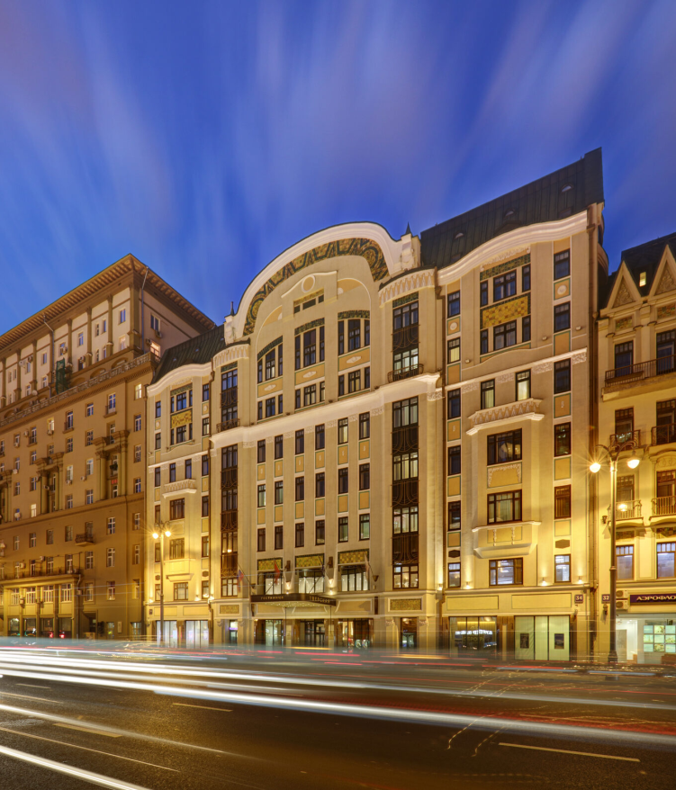
Миссия и философия
Миссия Марриотт - занять и удерживать ведущее положение на рынке гостиничных услуг, проявляя особую заботу по отношению к гостям, партнерам по бизнесу, сотрудникам и обществу
Ценности:
Мы ценим своих сотрудников превыше всего
Мы стремимся к совершенству
Мы открыты к переменам
Мы действуем честно и добросовестно
Мы служим миру
01
02
03
04
05
Клиентоориентированность движет всеми нашими действиями
Инновации всегда имели для Marriott большое значение.
То, как мы ведем дела, не менее важно, чем само наше дело
04
Наша компания черпает силы в принципе служения
Позаботься о сотрудниках, и они позаботятся о клиентах

Slide 3

Услуги сети Марриотт
Целевая аудитория
и рынки
Основными видами деятельности является:
Оказание гостиничных услуг с ресторанами;
Прием и размещение иностранных и российских туристов;
Оказание культурно-развлекательных, зрелищных, концертных услуг;
Оказание услуг общественного питания;
Сдача в аренду помещений организациям
Отели Марриотт осуществляют свою деятельность на двух основных рынках: рынок въездного и внутреннего туризма.
Рынок въездного туризма: Группы и индивидуальные туристы из дальнего зарубежья – 40%.
По цели поездки: туризм, деловые поездки; по географической сегментации: основными гостями гостиницы являются гости из таких стран как: Китай 36.6 %; Иран 1 %; Индия 0,9% и Япония 0,5%.
Рынок внутреннего туризма: Группы и индивидуальные туристы из РФ и стран СНГ – 60%.

Slide 4
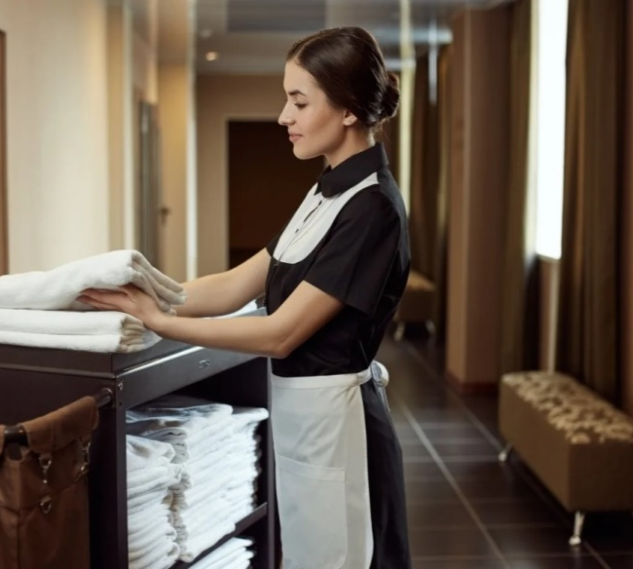
Преимущества гостиничной сети Марриотт
наличие различных вариантов номеров: и одноместные номера, и номера для большой компании, бюджетные номера и номера класса Люкс, комнаты для проведения деловых переговоров, отличный ресторан и так далее;
выгодное расположение, вблизи находятся метро, парки, магазины;
бюджетная стоимость размещения как в эконом-номерах, так и в комнатах класса «Люкс»;
регулярное стимулирование спроса проведением акций, благодаря которым посетителя получают и высокий уровень обслуживания, и скидку на проживание;
высоко квалицированный персонал гостиницы способен решить абсолютно любую бытовую проблему, всегда готов прийти на помощь постояльцам.
возможность онлайн-бронирования 7 дней в неделю/ 24 часа в сутки
Обязательства перед клиентами
Актуальная информация, цены и услуги для постояльцев представлены на сайтах гостиниц.
Информация для инвесторов о деятельности сети Марриотт находится в открытом доступе: годовые отчеты финансовые результаты и т.д.

Slide 5
ТЕХНОЛОГИИ
Процесс применения технических инноваций на гостиничном предприятии Марриотт Тверская 4* затронул следующие сферы с внедрением таких автоматизированных систем управления как:
служба бронирования (подключение к зависимой системе резервирования «MARSHA» гостиничного бренда «Marriott International»);
система управления ресурсами предприятия (АСУ «Fidelio FO», наиболее популярная в мире система автоматизации службы бронирования, приема и размещения отелей);
отдел маркетинга (проведение различных поощрительных программ «Marriott Reward Program», «Marriott Exclusive»);
служба питания (система «Micros» на базе модуля «Micros-Fidelio», информационный сенсорный дисплей «eMenuBoard TouchMenu»);
система коммуникаций (IP-телефония и медиасерверы AVAYA S8500). Данные инновационные технологии расширяют функциональную деятельность всех отделов гостиницы Марриотт Тверская..

Slide 6

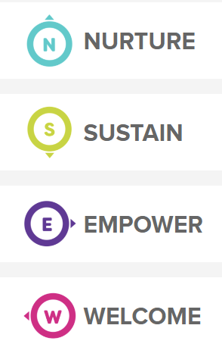
Заботы об общественном лице компании и регионе
Девиз Марриотт на платформе экологической поддержки и социального воздействия Serve 360 – Doing Good in Every Direction.
Мы верим в то, что сообщества, в которых мы работаем, должны стать лучшими местами для жизни, работы и посещения. Мы инвестируем в природные ресурсы, а также оказываем помощь и поддержку, особенно в трудные времена.
Мы работаем над снижением воздействия на окружающую среду, строим и эксплуатируем экологически чистые отели и ответственно относимся к источникам.
Безработица и неполная занятость являются одними из наиболее насущных проблем сегодняшнего дня. Мы сотрудничаем с ведущими некоммерческими организациями, чтобы обеспечить готовность рабочих мест, уделяя особое внимание молодежи, различным группам населения, женщинам, инвалидам, ветеранам и беженцам.
С целью создания безопасного, гостеприимного мира для всех мы выступаем за политику в поддержку путешествий и программы поддержки, которые позволяют людям познакомиться с другими культурами и понять их.

Slide 7

Обязательства перед работниками
Общая цель стратегии Марриотт в сфере управления персоналом заключается в достижении конкурентного преимущества за счет обеспечения компании квалифицированным и лояльным персоналом, который способен выполнять свои функциональные обязанности на высоком уровне.
Система управления персоналом в сети Марриотт включает в себя следующие элементы:
01
Планирование и набор персонала
Система стимулирования
Развитие персонала
Оценка персонала
02
03
04
05
Адаптация

Slide 8

Забота о сотрудниках
Руководство Марриотт на всех уровнях заинтересовано в том, чтобы сотрудники были мотивированы в вовлечены в процесс достижения поставленных целей. Для этого в организации стараются устраивать разные встречи, дать обратную связь каждому сотруднику и создать комфортные условия для работы, развития сотрудников, а также обеспечивать каждому достойное вознаграждение по результатам труда. Тем самым, мотивируя работников, компании достигают своих целей и больших результатов.
Высший менеджмент Марриотт стремиться удержать сотрудников, предлагая им:
01
02
Хорошую конкурентоспособную заработную плату.
Конкурентоспособную компенсацию и льготы
03
Уважительную культуру, которая предоставляет равные возможности для всех
04
Предоставление дополнительных дней отдыха.
ценные сотрудники получают подарочные сертификаты в случае получения определенного количества положительных отзывов в рамках месяца
05
06
выдаются сертификаты «на опоздание», «на бесплатный обед», «уйти пораньше с работы»

Slide 9
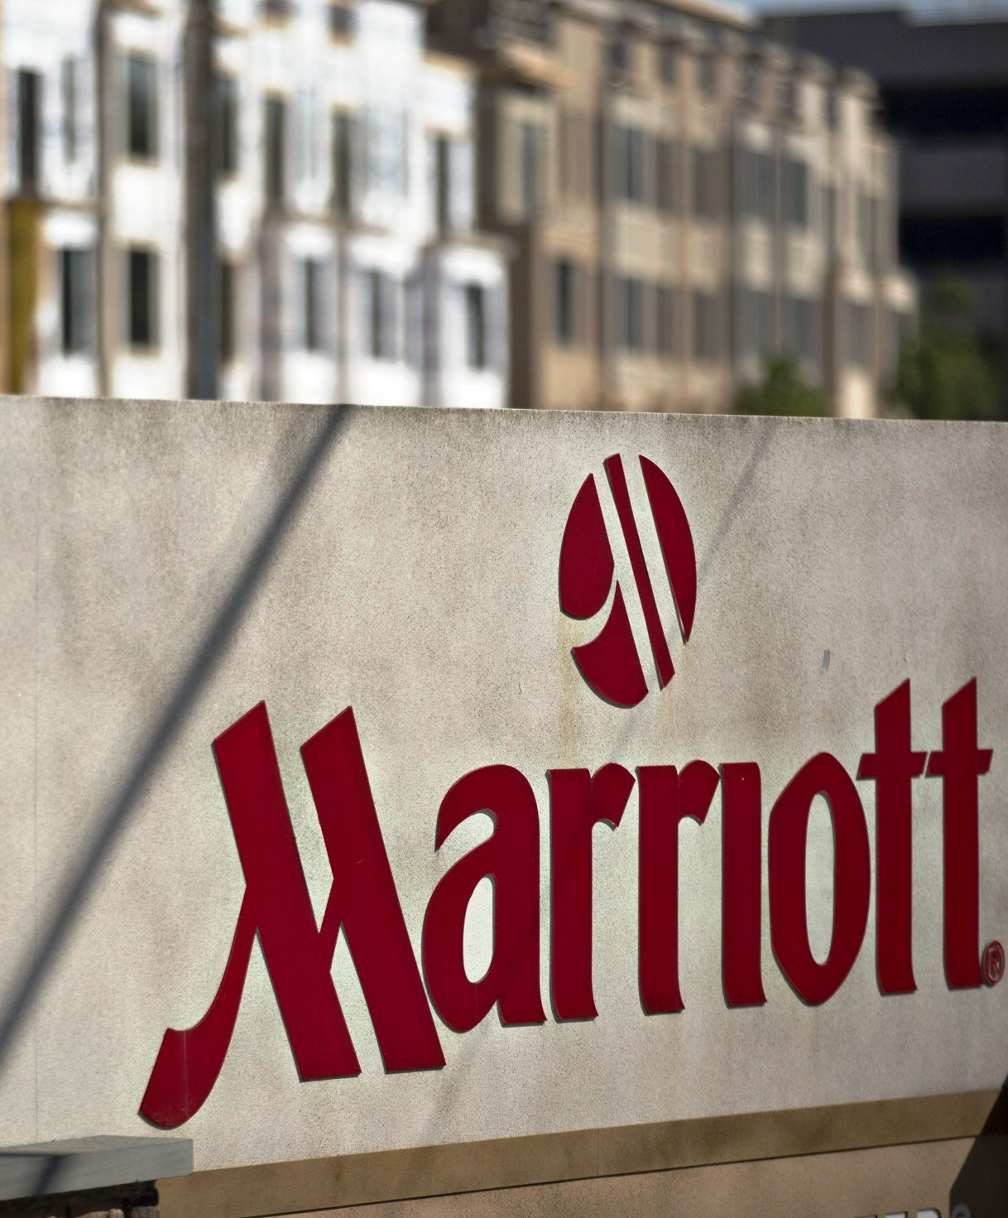
ВЫВОД
Проведенный анализ деятельности сети гостиниц Марриотт позволяет автору сделать вывод, что данная сеть обладает рядом выгодных характеристик и прочно заняла свое место на рынке гостиничных предприятий.

Slide 10
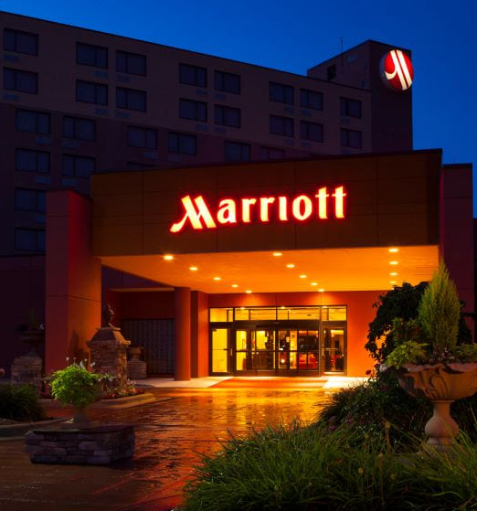
Образец текста
Второй уровень
Третий уровень
Четвертый уровень
Пятый уровень
СПАСИБО

